Slide 1
第6讲 关系表示与关系性质
内容提要
  关系的表示
  集合
  关系矩阵
  关系图
  关系的性质
  自反/ 反自反
  对称/ 反对称
  传递
1

Slide 2
关系表示法
关系的表示方法:
集合
关系矩阵
关系图

Slide 3
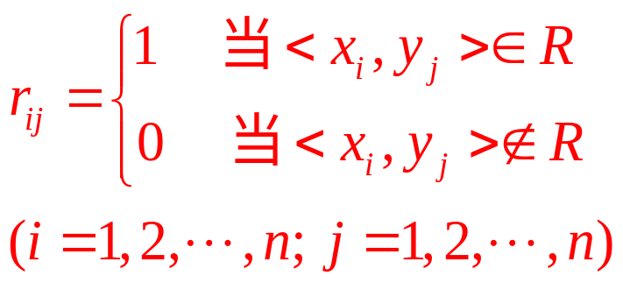
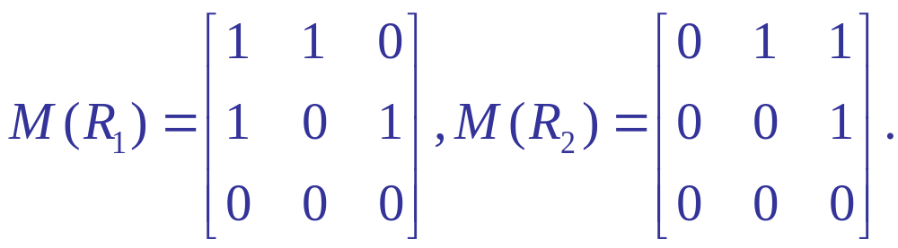
关系矩阵(matrix)
设A={a₁,a₂,…,a_{n}}, R⊆A×A, 则R的关系矩阵 M(R)=(r_{ij})_{n×n},
其中
例如, A={a,b,c}, R₁={<a,a>,<a,b>,<b,a>,<b,c>},
R₂={<a,b>,<a,c>,<b,c>}, 则

Slide 4
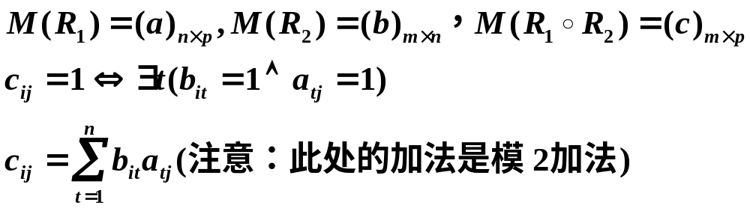
关系矩阵的性质
R的集合表达式与R的关系矩阵一一对应.
M(R⁻¹) = (M(R))^{T}. (T表示矩阵转置)
M(R₁ ° R₂) = M(R₂)•M(R₁).
(•表示这样的矩阵“乘法”, 其中加法使用逻辑∨, 乘法使用逻辑∧. )

Slide 5
例题4
例题4 设A={a,b,c},
R₁={<a,a>,<a,b>,<b,a>,<b,c>},
R₂={<a,b>,<a,c>,<b,c>},
用M(R₁), M(R₂)确定M(R₁⁻¹), M(R₂⁻²), M(R₁ ° R₁), M(R₁ ° R₂), M(R₂ ° R₁),
并且求出它们的集合表达式.

Slide 6
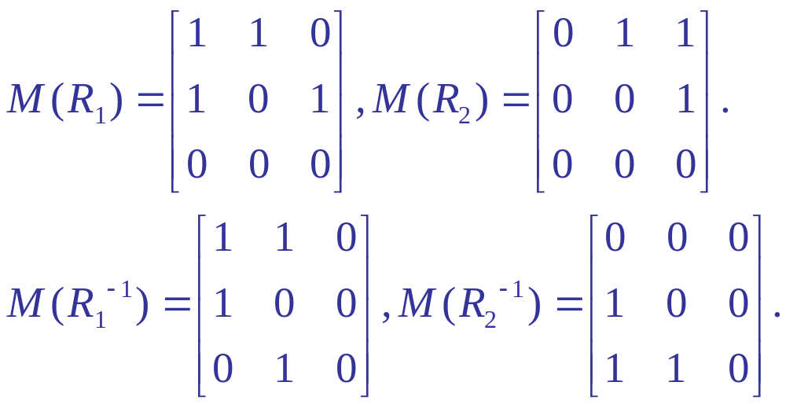
例题4(解)
R₁={<a,a>,<a,b>,<b,a>,<b,c>},
R₂={<a,b>,<a,c>,<b,c>},
解:
R₁⁻¹={<a,a>, <a,b>,<b,a>, <c,b>},
R₂⁻¹={<b,a>,<c,a>,<c,b>},

Slide 7
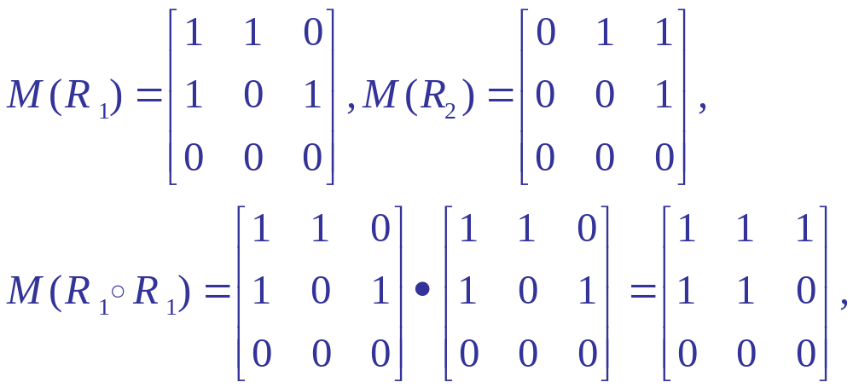
􀂓例题4(解,续)
R₁={<a,a>,<a,b>,<b,a>,<b,c>}, R₂={<a,b>,<a,c>,<b,c>},
解(续):
R₁°R₁ = {<a,a>,<a,b>,<a,c>,<b,a>,<b,b>}.

Slide 8
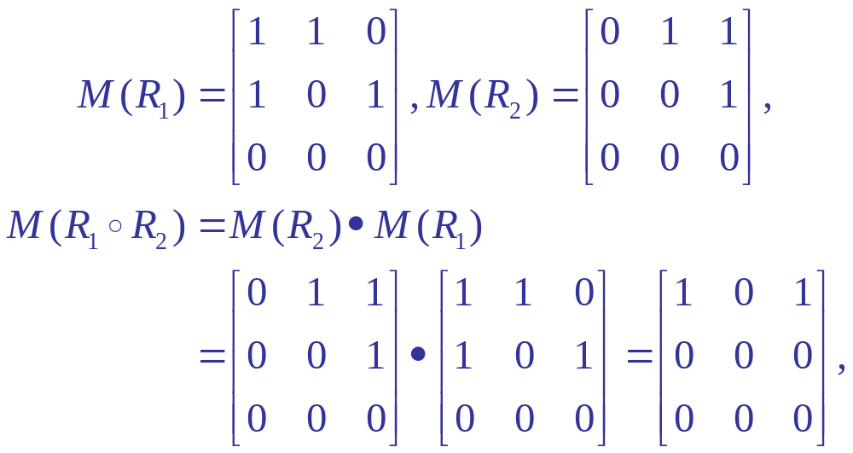
􀂓例题4(解,续)
R₁={<a,a>,<a,b>,<b,a>,<b,c>}, R₂={<a,b>,<a,c>,<b,c>},
解(续):
R₁°R₂ = {<a,a>,<a,c>}.

Slide 9
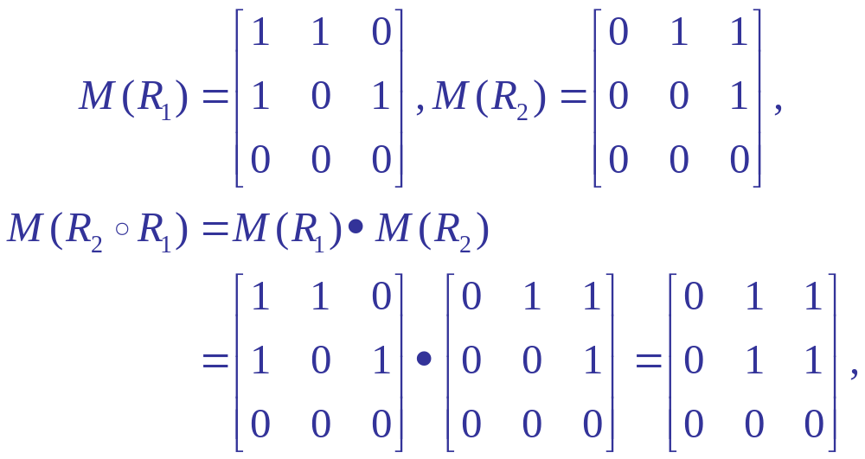
􀂓例题4(解,续)
R₁={<a,a>,<a,b>,<b,a>,<b,c>}, R₂={<a,b>,<a,c>,<b,c>},
解(续):
R₂ ° R₁ = {<a,b>,<a,c>,<b,b>,<b,c>}.

Slide 10
关系图(graph)
设A={a₁,a₂,…,a_{n}}, R⊆A×A, 则A中元素以“ ° ”表示(称为顶点), R中元素以“→”表示(称为有向边); 若x_{i}Rx_{j}, 则从顶点x_{i}向顶点x_{j}引有向边<x_{i},x_{j}>, 该图称为R的关系图G(R).
例如, A={a,b,c},
R₁={<a,a>,<a,b>,<b,a>,<b,c>},R₂={<a,b>,<a,c>,<b,c>},
则
a
a
c
b
c
b
G(R₁)
G(R₂)

Slide 11
关系图(举例)
R₁⁻¹ = {<a,a>,<a,b>,<b,a>,<c,b>}
R₂⁻¹ = {<b,a>,<c,a>,<c,b>}
a
a
c
b
c
b
G(R₁⁻¹)
G(R₂⁻¹)

Slide 12
关系图(举例,续)
R₁ ° R₁ = {<a,a>,<a,b>,<a,c>,<b,a>,<b,b>}.
R₁ ° R₂ = {<a,a>,<a,c>}.
R₂ ° R₁ = {<a,b>,<a,c>,<b,b>,<b,c>}.
a
a
a
c
b
c
b
c
b
G(R₁ °R₁ )
G(R₁ °R₂ )
G(R₂ °R₁ )

Slide 13
关系矩阵,关系图(讨论)
当A中元素标定次序后, R⊆A×A的关系图G(R)与R的集合表达式一一对应。
对于R⊆A×B, |A|=n,|B|=m, 关系矩阵M(R)是n×m阶的.
关系图G(R)中的边都从A中元素指向B中元素.

Slide 14
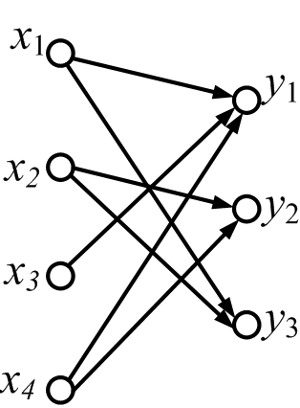
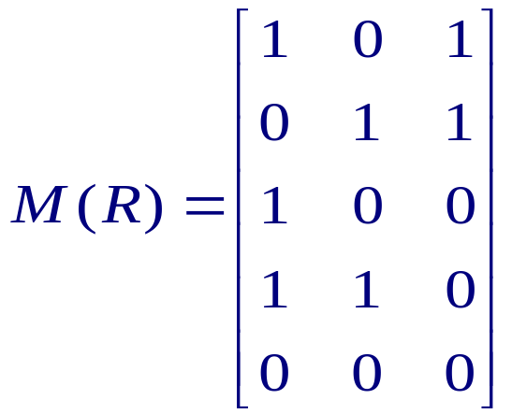
举例
例 设 A={x₁, x₂, x₃, x₄, x₅}，B={y₁, y₂, y₃}，
R={< x₁, y₁>, < x₁, y₃>, < x₂, y₂>, < x₂, y₃>, < x₃, y₁>, < x₄,y₁>, < x₄,y₂>}，写出关系矩阵M_{R}和关系图
x₅

